Slide 1
Величини логічного типу, операції над ними. Алгоритми з розгалуженнями для опрацювання величин
За новою програмою
Урок 50

Slide 2
Завдання для виконання
Розділ 6 § 24
Все виділене червоним записати в зошит. Слайди:4, 5, 7, 8, 9, 13, 14, 16.
Виконати вправу 1 ст. 159
Виконати вправу 2 “Агрегатний стан води” ст. 161.
Сфотографувати результати та надіслати їх вчителю на електронну пошту hanna.cherepin@ukr.net або на шкільний сайт користуючись вказівкою «Завантажити файл» у розділі де знаходиться дане завдання.
0680415408 - Viber

Slide 3
Опрацювання величин логічного типу. Команда розгалуження
Розділ 6 § 24
Пригадайте:
Ви дізнаєтеся:
що таке висловлювання та як їх класифікують;
правила використання алгоритмів із розгалуженням;
опис алгоритмів із повним і неповним розгалуженням;
опис умови в алгоритмах із розгалуженням у середовищі Скретч.
як порівнюють значення величин у програмах;
які операції можна виконувати над логічними величинами;
як описати алгоритмічну структуру розгалуження мовами програмування;
як за допомогою елементів управління задати логічне начення величини;
для чого на формі використовують елемент управління список, що розкривається.

Slide 4
Як порівнюють значення величин у програмах?
Розділ 6 § 24
Ви вже вмієте використовувати висловлювання для запису умов. Прості висловлювання мовами програмування можна записати у вигляді логічних виразів із використанням операцій порівняння.
Операція | Мова програмування
 | Free Pascal | Python
Більше | > | >
Менше | < | <
Не більше | <= | <=
Не менше | >= | >=
Дорівнює | = | ==
Не дорівнює | <> | !=

Slide 5
Як порівнюють значення величин у програмах?
Розділ 6 § 24
Результатом виконання операції порівняння значень двох величин є величина логічного типу, яка може набувати одного із двох значень:
True
False
Для опису логічних величин у мовах програмування та використовують службові слова:
Free Pascal
Python
boolean
bool

Slide 6
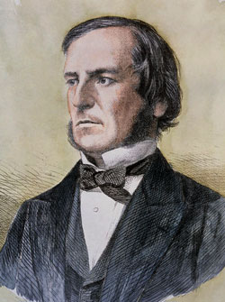
Цікаво
Розділ 6 § 24
Логічний тип отримав свою назву на честь англійського математика та логіка середини XIX ст., одного із засновників математичної логіки Джорджа Буля.
Будинок Джорджа Буля у Лінкольні

Slide 7
Як порівнюють значення величин у програмах?
Розділ 6 § 24
Порівняння значень величин різних типів має певні особливості. Числові величини порівнюються за правилами математики. Порівняння текстових величин мовою Free Pascal, у результаті якого отримано логічне значення True, продемонстровано нижче:
'Алгоритм'<'алгоритм' — код великої літери А менший за код літери а;
'алгоритм' > 'аго' — довжина першої величини більша за довжину другої;
'алгоритм' <>'alhoritm'
'алг'='алг'.

Slide 8
Як порівнюють значення величин у програмах?
Розділ 6 § 24
Для логічних величин:
а = True
b = False
Результатом виконання операції:
а > b
Буде значення True
Оскільки:
Істинне значення True інтерпретується як 1
Хибне False — 0
Зрозуміло, що
1 > 0

Slide 9
Які операції виконують над логічними величинами?
Розділ 6 § 24
Окрім операцій порівняння над логічними величинами в усіх мовах програмування для запису складених висловлювань використовують логічні операції:
not (не)
заперечення;
and (і)
кон'юнкція;
or (або)
диз'юнкція (нестрога);
xог (виключне або)
диз'юнкція (строга).

Slide 10
Які операції виконують над логічними величинами?
Розділ 6 § 24
Результати виконання цих операцій над змінними А та В логічного типу, які набувають значень True (1) та False (0) наведені в таблиці істинності.
A | B | Not A | A and B | A or B | A xor B
1 | 1 | 0 | 1 | 1 | 0
1 | 0 | 0 | 0 | 1 | 1
0 | 1 | 1 | 0 | 1 | 1
0 | 0 | 1 | 0 | 0 | 0

Slide 11
Цікаво
Розділ 6 § 24
Операцію or ще називають логічним додаванням, a and — логічним множенням. Назви кон'юнкція та диз'юнкція походять від англ. conjunction — об'єднання та disjunction — роз'єднання. У математиці та логіці для запису логічних операцій прийняті спеціальні позначення:
Операцію and позначають
Операцію or позначають
^^
VV

Slide 12
Які операції виконують над логічними величинами?
Розділ 6 § 24
Щоб визначити значення складеного логічного виразу, який містить кілька логічних операцій, використовують таблицю істинності та враховують пріоритет виконання операцій: у першу чергу виконується операція:
not
and
or
Як і для числових виразів, для зміни порядку виконання логічних операцій використовують дужки.

Slide 13
Як описати алгоритмічну структуру розгалуження мовами програмування?
Розділ 6 § 24
Прості та складені логічні вирази, значеннями яких є True або False, використовують в описі алгоритмічної структури розгалуження, за допомогою якої виконавець алгоритму може вибрати один зі сценаріїв подальших дій залежно від виконання певної умови.

Slide 14
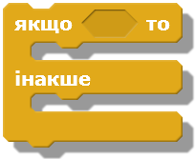
Як описати алгоритмічну структуру розгалуження мовами програмування?
Розділ 6 § 24
Для опису алгоритмічної структури розгалуження мовою програмування, як і в середовищі Скретч, використовують:
Оператор неповного розгалуження
Оператор повного розгалуження
if <логічний вираз>
then <команда>;
if <логічний вираз>
then <команда 1>
else <команда 2>;

Slide 15
Як описати алгоритмічну структуру розгалуження мовами програмування?
Розділ 6 § 24
Команда або блок команд в операторі неповного розгалуження буде виконуватися тільки у випадку, коли логічний вираз набуває значення True.
В операторі неповного розгалуження мовою програмування Free Pascal після службового слова then можна записати тільки одну команду або блок команд, які обмежені операторними дужками begin, end.
begin
<команда 1>;
<команда 2>;
…
<команда п>;
end;

Slide 16
Як описати алгоритмічну структуру розгалуження мовами програмування?
Розділ 6 § 24
Якщо є потреба врахувати значення декількох логічних виразів, то використовують вкладені розгалуження.
if <логічний вираз 1> then <команда 1>
else if <логічний вираз 2> then <команда 2>
…
else if <логічний вираз n> then <команда n>
else <команда інакше>;

Slide 17
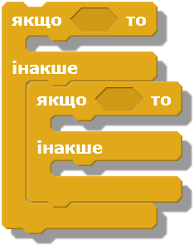
Як описати алгоритмічну структуру розгалуження мовами програмування?
Розділ 6 § 24
В описаних вкладених розгалуженнях, якщо значення логічного виразу 1— True, то виконується команда 1 чи блок команд 1. Якщо значення логічного виразу 1 — False і значення логічного виразу 2 — True, то виконується команда 2 чи блок команд 2 і т.д. В іншому разі виконується команда інакше або блок команд інакше.

Slide 18
Розгадайте ребус
Розділ 6 § 24
Розгалуження

Slide 19
Домашнє завдання
Розділ 6 § 24
Проаналізувати
§ 24, ст. 157-161

Slide 20
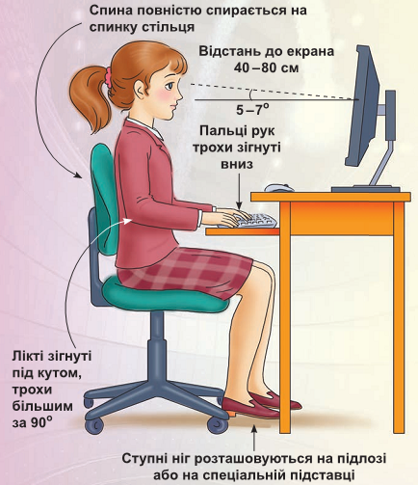
Працюємо за комп’ютером
Розділ 6 § 24

Slide 21
Дякую за увагу!
За новою програмою
Урок 50

